Slide 1
第6章 相对论

Slide 2
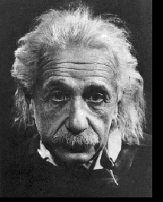
爱因斯坦: Einstein
现代时空的创始人
二十世纪的哥白尼

Slide 3
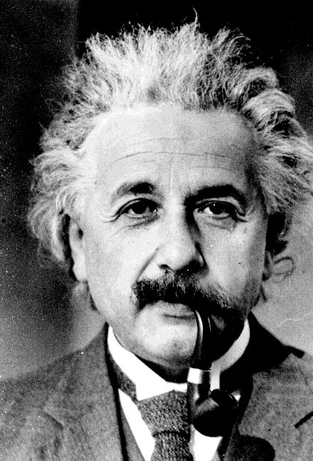
1905年爱因斯坦奇迹年
3月提出光量子假说。
4月关于分子大小的
测量。
5月关于布朗运动。
6月《论动体的电动力
学》。
9月《物体的惯性同它所含的能量有关吗？》导致 。

Slide 4
在上世纪初，发生了三次概念上的革命，它们深刻地改变了人们对物理世界的了解，这就是:
狭义相对论（1905）
广义相对论（1916）
量子力学（1925）

Slide 5
相对论产生的历史背景
开尔文在迎接20世纪的新年献词：
“19世纪已将物理学大厦全部建成，今后物
理学家的任务就是修饰完善这所大厦”
“在物理学晴朗的天空远处，还有两朵小小
的令人不安的乌云”

Slide 6
经典物理的理论遇到了困难和挑战！
迈克尔逊
-莫雷实验
黑体辐射
实验
相对论诞生
量子理论诞生
近代物理学的两大基础

Slide 7
相对论：关于空间、时间和物质运动之间相互联系的现代物理理论。
狭义相对论（惯性系）
广义相对论（非惯性系）

Slide 8
本章：将对运动与时空有一崭新的认识
主要内容：
牛顿的时空观 爱因斯坦的时空观
爱因斯坦的狭义相对论
牛顿的相对性原理
相对性原理、光速不变原理
革命性的
伽利略变换
洛伦兹变换
时间延缓
长度收缩
运动学效应

Slide 9
对相对性已有的认识：
● 运动描述与参考系有关；
运动规律与参考系无关。
● 对牛顿力学的认识；
牛顿定律：适用于惯性系。
以上两点说明：牛顿定律有局限性；
局限来源于对时空的认识。

Slide 10
教学基本要求
一、了解爱因斯坦狭义相对论的两条基本原理，以及在此基础上建立起来的洛伦兹变换式；
二、了解狭义相对论中同时的相对性，以及长度收缩和时间延缓的概念，了解牛顿力学的时空观和狭义相对论的时空观以及二者的差异；
三、理解狭义相对论中质量、动量与速度的关系，以及质量与能量间的关系。

Slide 11
一、 伽利略变换式 经典力学的相对性原理
相对于不同的参考系 , 经典力学定律的形式是完全一样的吗 ？
牛顿力学的回答:
对于任何惯性参照系 , 牛顿力学的规律都具有相同的形式 。这就是经典力学的相对性原理 。

Slide 12
伽利略变换
当 时
*
与 重合
1、位置坐标变换公式
经典力学认为：（1）空间的量度是绝对的，与参考系无关；（2）时间的量度也是绝对的，与参考系无关 。（绝对时空观）

Slide 13
2、伽利略速度变换公式
*
3、加速度变换公式
在两相互作匀速直线运动的惯性系中，牛顿运动定律具有相同的形式。

Slide 14
牛顿力学的相对性原理，在宏观、低速的范围内，是与实验结果相一致的 。
注 意
二 经典力学的绝对时空观
相对于不同的参考系 , 长度和时间的测量结果是一样的吗?
绝对时空概念：时间和空间的量度和参考系无关 , 长度和时间的测量是绝对的。
牛顿的绝对时空观
牛顿力学的相对性原理
实践已证明 , 绝对时空观是不正确的。

Slide 15
对于不同的惯性系，电磁现象基本规律的形式是一样的吗 ？
真空中的光速
对于两个不同的惯性参考系 , 光速满足伽利略变换吗 ？

Slide 16
试计算球被投出前后的瞬间，球所发出的光波达到观察者所需要的时间。 (根据伽利略变换)
球投出前
球投出后
结果:观察者先看到投出后的球，后看到投出前的球。

Slide 17
900 多年前（公元1054年5月）一次著名的超新星爆发， 这次爆发的残骸形成了著名的金牛星座的蟹状星云。北宋天文学家记载从公元 1054年 ~ 1056年均能用肉眼观察, 特别是开始的 23 天, 白天也能看见 。
当一颗恒星在发生超新星爆发时, 它的外围物质向四面八方飞散, 即有些抛射物向着地球运动, 现研究超新星爆发过程中光线传播引起的疑问 。
物质飞散速度
A
B
l = 5000 光年

Slide 18
A 点光线到达地球所需时间
B 点光线到达地球所需时间
理论计算观察到超新性爆发的强光的时间持续约
实际持续时间约为 22 个月, 这怎么解释 ?
物质飞散速度
A
B
l = 5000 光年

Slide 19
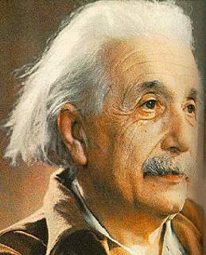
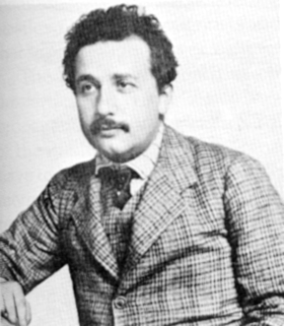
Albert Einstein ( 1879 – 1955 )
20世纪最伟大的物理学家, 于1905年和1915年先后创立了狭义相对论和广义相对论, 他于1905年提出了光量子假设, 为此他于1921年获得诺贝尔物理学奖, 他还在量子理论方面具有很多的重要的贡献 。
爱因斯坦的哲学观念：自然界应当是和谐而简单的。
理论特色：出于简单而归于深奥。

Slide 20
一、狭义相对论的基本原理
1、爱因斯坦相对性原理：物理定律在所有的惯性系中都具有相同的表达形式。
相对性原理是自然界的普遍规律。
所有的惯性参考系都是等价的 。
2、光速不变原理： 真空中的光速是常量，它与光源或观察者的运动无关，即不依赖于惯性系的选择。
伽利略变换与狭义相对论的基本原理不符 。
关键概念：相对性和不变性 。

Slide 21
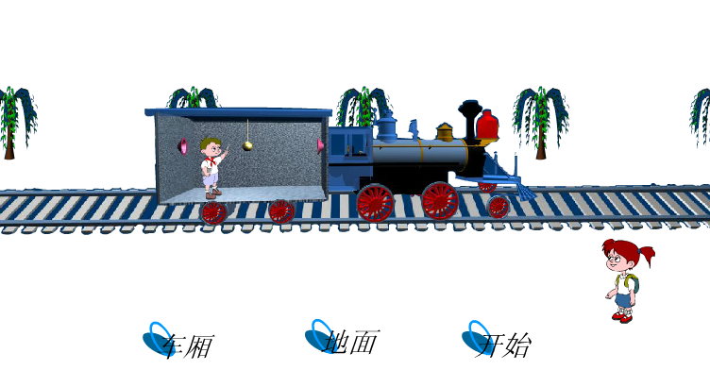
和光速不变紧密联系在一起的是：在某一惯性系中同时发生的两个事件，在相对于此惯性系运动的另一惯性系中观察，并不一定是同时发生的 。
说明同时具有相对性，时间的量度是相对的 。

Slide 22
长度的测量是和同时性概念密切相关。
二、洛伦兹变换式
设 ： 时， 重合 ; 事件 P 的时空坐标如图所示 。
*

Slide 23
正变换
逆 变 换
光速在任何惯性
系中均为同一常量 ，
利用它将时间测量与
距离测量联系起来 。
*

Slide 24
洛伦兹变换特点
1） 与 成线性关系，但比例系数 ；
2） 时间不独立， 和 变换相互交叉；
3） 时，洛伦兹变换 伽利略变换。
意义：基本的物理定律应该在洛伦兹变换下保
持不变 。这种不变显示出物理定律对匀速直线运动
的对称性 —— 相对论对称性 。

Slide 25
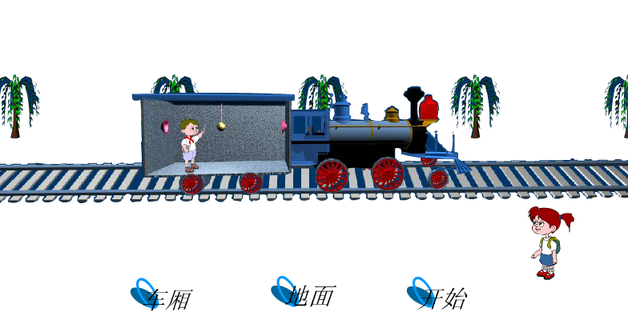
一、同时的相对性
事件 1 ：车厢后壁接收器接收到光信号；
事件 2 ：车厢前壁接收器接收到光信号。

Slide 26
S 系 ( 地面参考系 )
系 (车厢参考系 )
事件 1
事件 2

Slide 27
在 系中同时不同地的两件事：
在S系：
由洛伦兹逆变换得：

Slide 28
在 系同时同地发生的两事件：
在 S 系：
注意
此结果反之亦然 。
结论 ：沿两个惯性系运动方向，不同地点发生的两个事件，在其中一个惯性系中是同时的， 在另一惯性系中观察则不同时，所以同时具有相对意义；只有在同一地点， 同一时刻发生的两个事件，在其他惯性系中观察也是同时的 。

Slide 29
二、 长度的收缩
标尺相对 系静止
在 系中测量：
在 S 系中测量：
测量为两个事件
要求

Slide 30
固有长度
固有长度：物体相对静止时所测得的长度 。（最长）

Slide 31
注意
长度收缩是一种相对效应, 此结果反之亦然 ；
当 时 ；
洛伦兹收缩: 运动物体在运动方向上长度收缩 。

Slide 32
例1： 设想有一光子火箭， 相对于地球以速率 飞行，若以火箭为参考系测得火箭长度为 15 m ，问以地球为参考系，此火箭有多长 ？
火箭参照系
地面参照系
解 ：固有长度

Slide 33
例2：一长为 1 m 的棒静止地放在 平面内，在 系的观察者测得此棒与 轴成 角，试问从 S 系的观察者来看，此棒的长度以及棒与 Ox 轴的夹角是多少？设想 系相对 S 系的运动速度
。
解：在 系
在 S 系

Slide 35
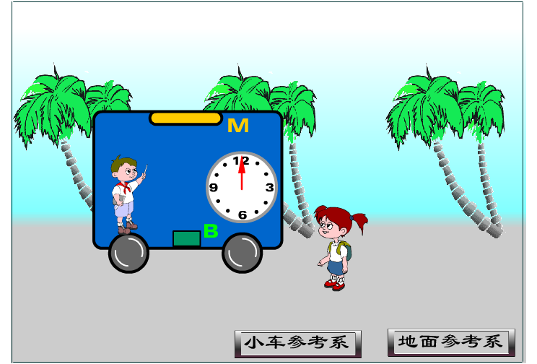
三、时间的延缓
运 动 的 钟 走 得 慢

Slide 36
系同一地点 B 发生两事件：
事件1：发射一光信号
事件2：接收一光信号
时间间隔
B
在 S 系中观测两事件：

Slide 37
固有时间 ：同一地点发生的两事件的时间间隔 。
固有时间
时间延缓 ：运动的钟走得慢 。

Slide 38
1、时间延缓是一种相对效应 ；
注意
2、时间的流逝不是绝对的，运动将改变时间的进程（例如新陈代谢、放射性的衰变、寿命等 ）；
3、 时， 。
狭义相对论的时空观
1、两个事件在不同的惯性系看来，它们的空间关系是相对的，时间关系也是相对的，只有将空间和时间联系在一起才有意义；
2、时—空不互相独立，而是不可分割的整体；
3、光速 C 是建立不同惯性系间时空变换的纽带。

Slide 39
例3： 设想有一光子火箭以 速率相对地球作直线运动 ，若火箭上宇航员的计时器记录他观测星云用去 10 min , 则地球上的观察者测得此事用去多少时间 ？
解: 设火箭为 系、地球为 S 系。
运动的钟似乎走慢了。

Slide 40
例4 设一容器长 ，以速率 沿长度方向运动，某时刻由容器尾部沿长度方向发射一粒子弹以相对容器 飞行，求在地面观察，该粒子从尾部到前端时间。
解：考虑相对论效应，取容器为 系，则在 系中，粒子从尾部到前端时间为
此 不是固有时！(不是发生在同一地点)
则地面上（ 系）
测得的时间为
由洛仑兹变换

Slide 41
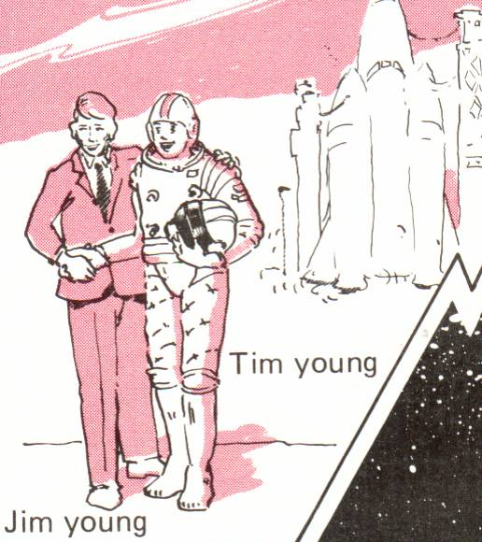
【例】孪生子佯谬和孪生子效应
一双生子Jim 和 Tim 20岁生日那天，Tim 坐上u=0.9998c的飞船相对于地球作匀速直线运动一去一回整一年，在飞船上一年，在地球上经过50年，21岁的 Tim 归来时，迎接他的是70岁的 Jim。
又，运动是相对的，可以看成地球运动，飞船不动，结果，地球上一年，在静止的飞船上是50年，21岁的 Jim 迎来的是70岁的 Tim。

Slide 42
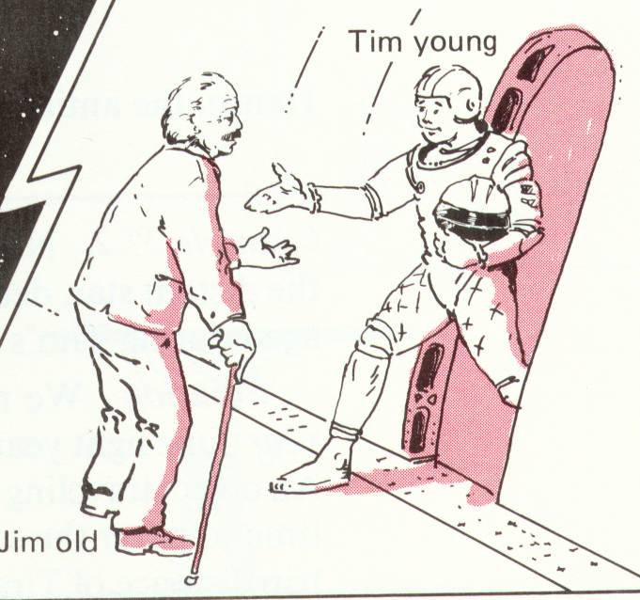
假如飞船返回地球兄弟相见，到底谁年轻？
这是一个佯谬，其实不是相对论有什么毛病，而是不适当地乱用了狭义相对论，飞船不是惯性系。
加速系中发生时钟延缓效应是绝对的！
一定是 Tim 年轻!

Slide 43
问题的关键是，时间延缓效应是狭义相对论的结果，它要求飞船和地球同为惯性系。要想保持飞船和地球同为惯性系，Jim和Tim就只能永别，不可能面对面地比较谁年轻。这就是通常所说的孪生子佯谬（twin paradox）。
如果飞船返回地球则在往返过程中有加速度，飞船就不是惯性系了。这一问题的严格求解要用到广义相对论，计算结果是，兄弟相见时Tim比Jim年轻。这种现象，被称为孪生子效应。

Slide 44
洛伦兹坐标变换是基础
定义:
由洛伦兹
坐标变换

Slide 45
洛伦兹速度变换式
正变换
逆变换

Slide 46
例：设想一飞船以0.80c 的速度在地球上空飞行，如果这时从飞船上沿速度方向发射一物体 , 物体相对飞船速度为0.90c 。问：从地面上看 物体速度多大？
解：
选飞船参考系为 S' 系，
地面参考系为 S 系。

Slide 47
牛顿定律与光速极限的矛盾
物体在恒力作用下的运动
C
经典力学中物体的质量与运动无关

Slide 48
一、相对论质量
（1）相对论质量
C
在不同惯性系中大小不同 。
静质量 ：物体相对于惯性系静止时的质量 。
当 时

Slide 49
（2）相对论动量
当 时

Slide 50
二、相对论质量与能量的关系
动能定理
设
利用 和
得
积分后，得

Slide 51
相对论动能
当 时,
相对论质能关系

Slide 52
相对论质能关系
静能 ：物体静止时所具有的能量 。
电子的静质量
电子的静能
质子的静质量
质子的静能
1千克的物体所包含的静能
1千克汽油的燃烧值为 焦耳 。

Slide 53
质能关系预言：物质的质量就是能量的一种储藏。
例：
现有 100 座楼，每楼 200 套房，每套房用电功率
10000 W ，总功率 ，每天用电 10 小时 ，
年耗电量 ，可用约 33 年。
电子的静质量 ：
电子的静能 ：
质子的静质量：
质子的静能 ：

Slide 54
例：在一种热核反应中，各种粒子的静质量如下：
求：反应释放的能量。
氘核
氚核
氦核
中子
反应质量亏损
释放能量
1 kg 核燃料释放能量

Slide 55
物理意义
惯性质量的增加和能量的增加相联系，质量的
大小应标志着能量的大小，这是相对论的又一极其
重要的推论 。
相对论的质能关系为开创原子能时代提供了理
论基础 , 这是一个具有划时代的意义的理论公式 。

Slide 56
三、相对论动量与能量的关系
极端相对论近似
光子

Slide 57
例1：设一质子以速度 运动。 求其总能量、动能和动量。
解 质子的静能
也可如此计算

